Slide 1
Jak se hýbou univerzity?
Mobilita studentů a zaměstnanců
Výsledky UP
Zdeněk Tomeš
Ondřej Špetík

Slide 2
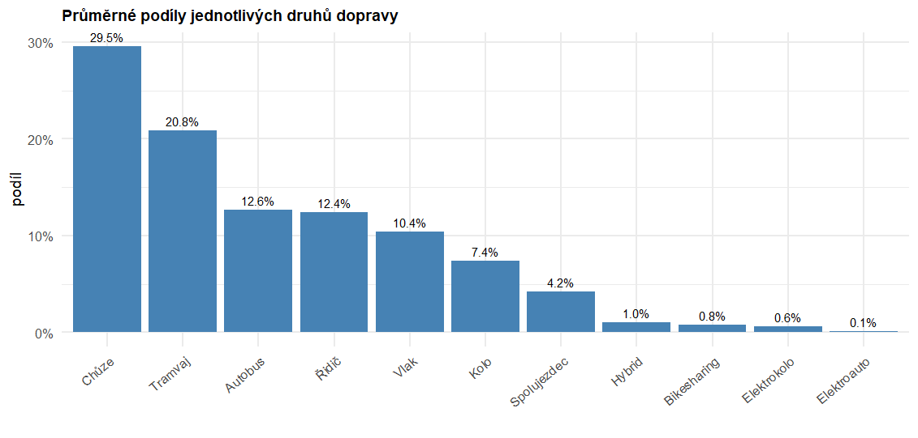
Modální podíly celkem

Slide 3
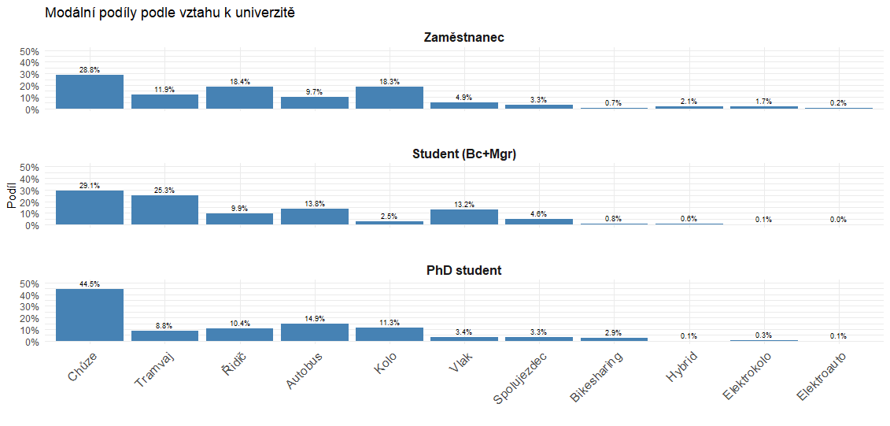
Jaký mód dopravy si volí studenti a zaměstnanci?

Slide 4
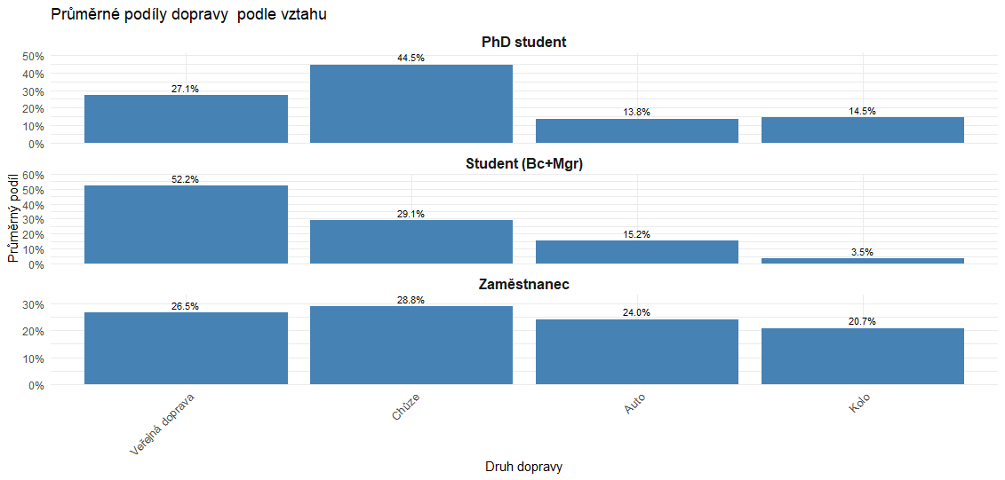
Modální podíly agregovaně

Slide 5
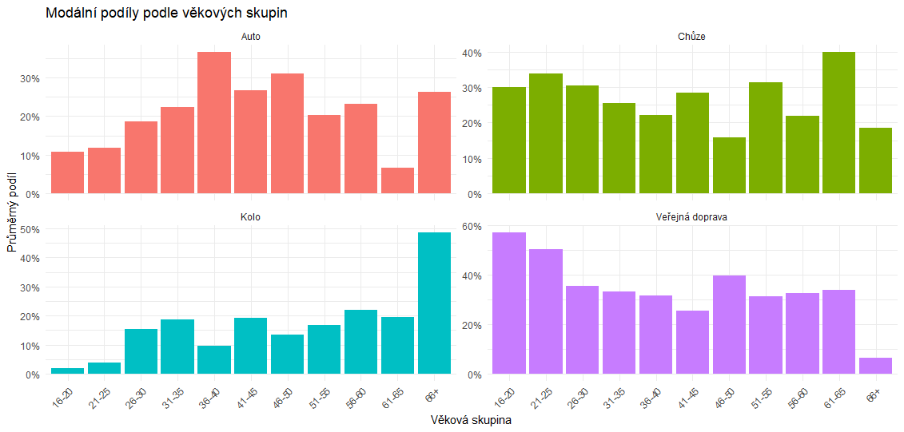
Věk a dopravní volba (zaměstnanci)

Slide 6
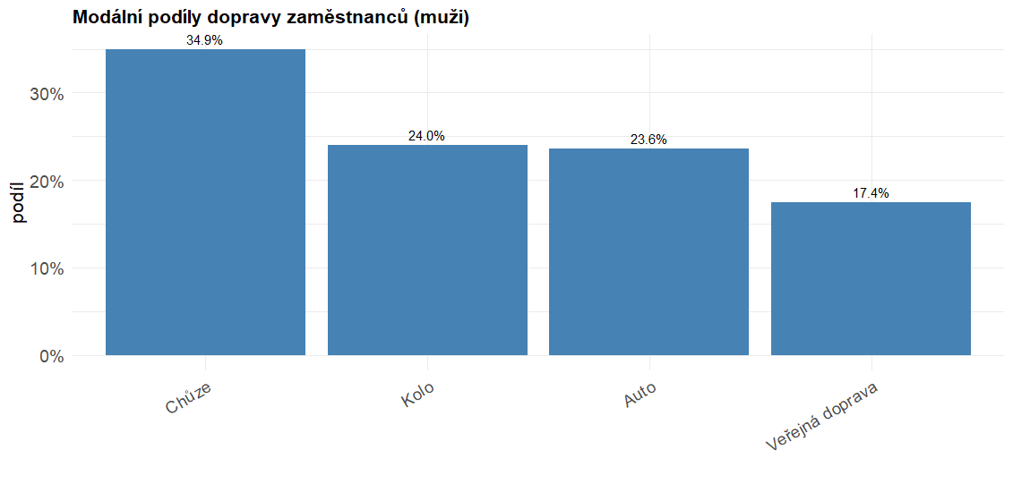
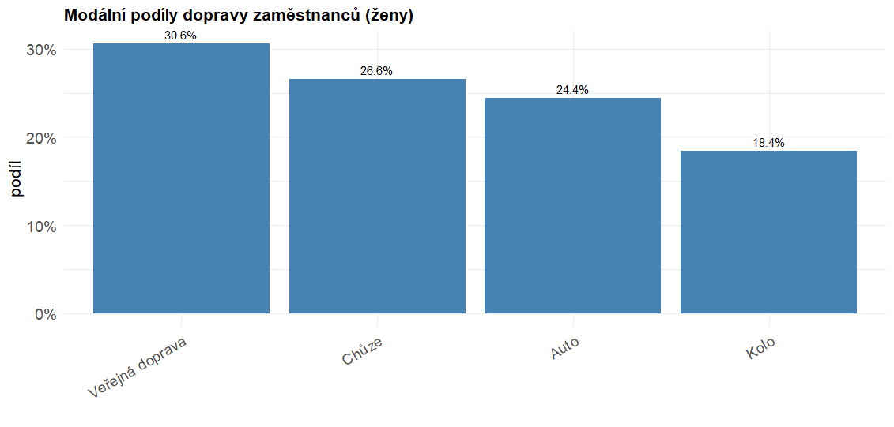
Genderové rozdíly v dojíždění

Slide 7
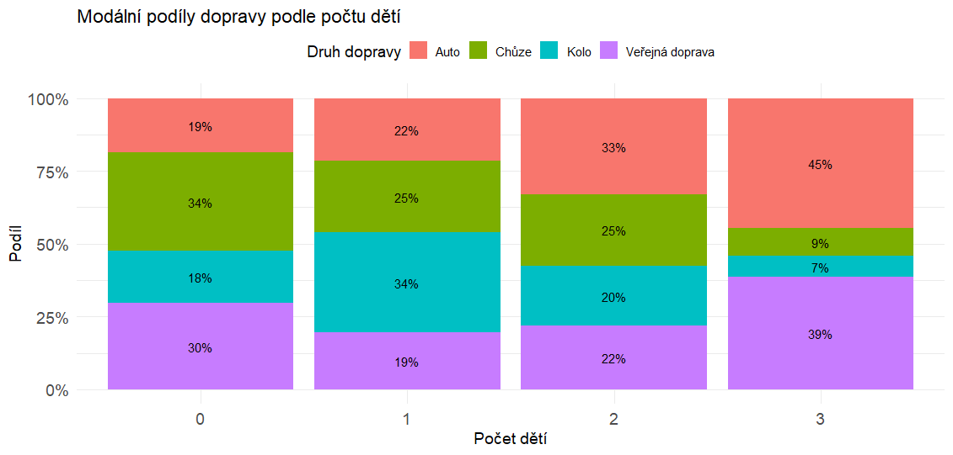
Rodina a doprava: role počtu dětí (zaměstnanci)

Slide 8
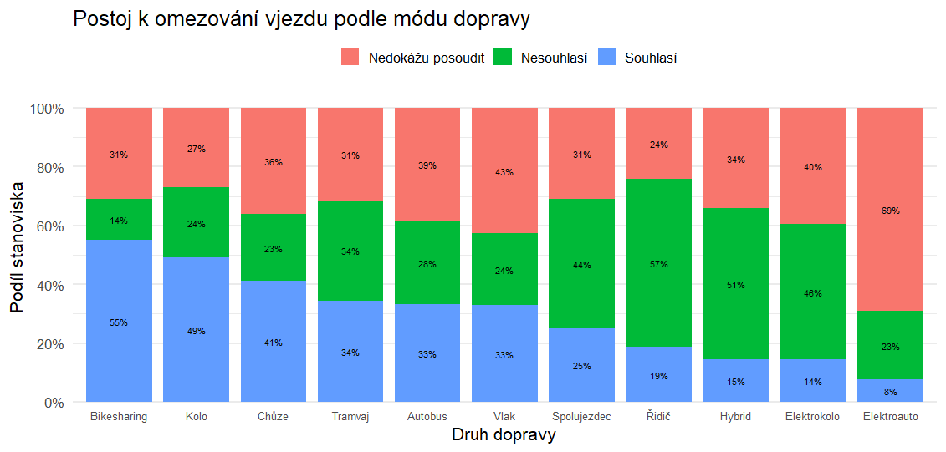
Postoj k omezování vjezdu aut do center měst

Slide 9
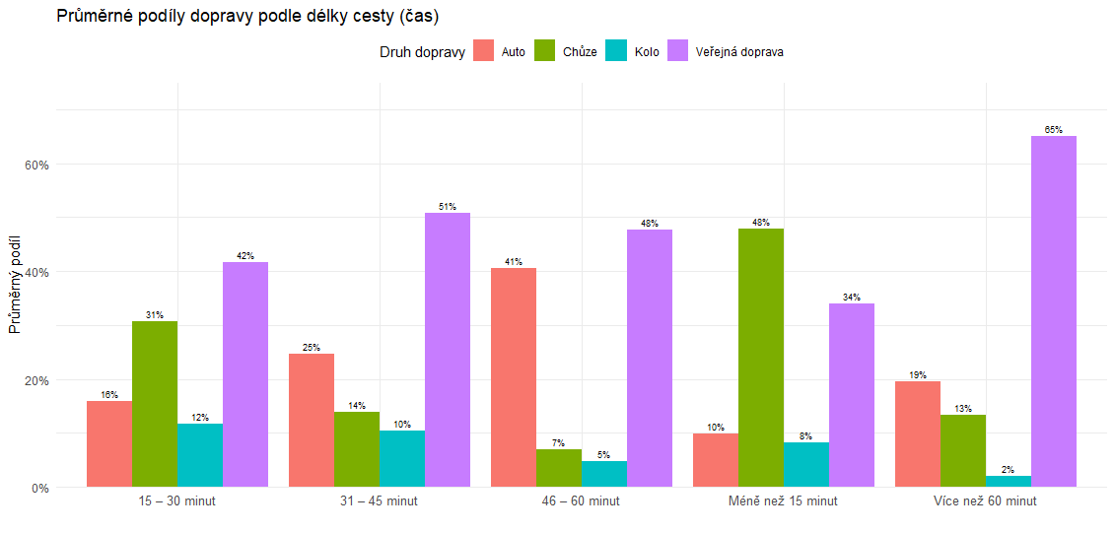
Vliv délky dojíždky

Slide 10
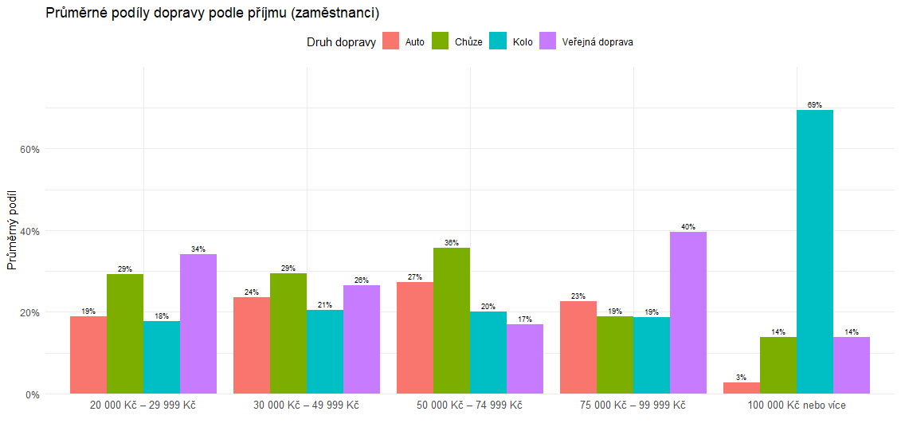
Vliv příjmu (zaměstnanci)

Slide 11
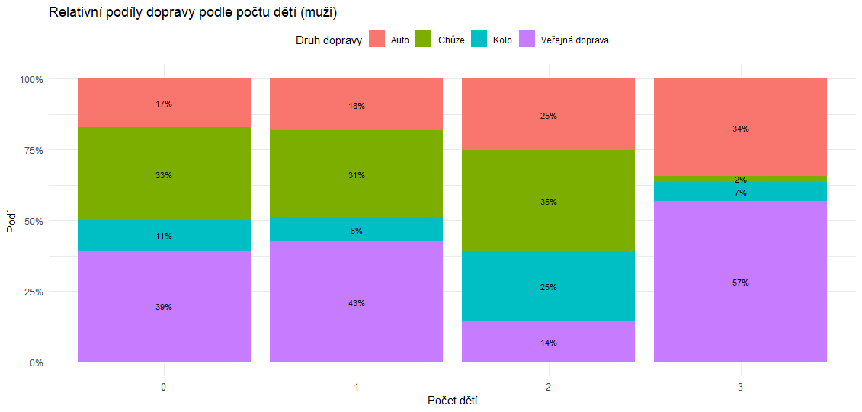
Vliv počtu dětí (muži)

Slide 12
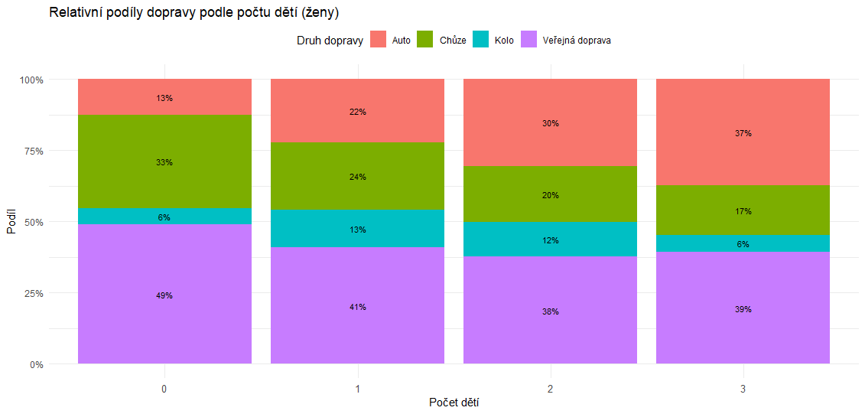
Vliv počtu dětí (ženy)

Slide 13
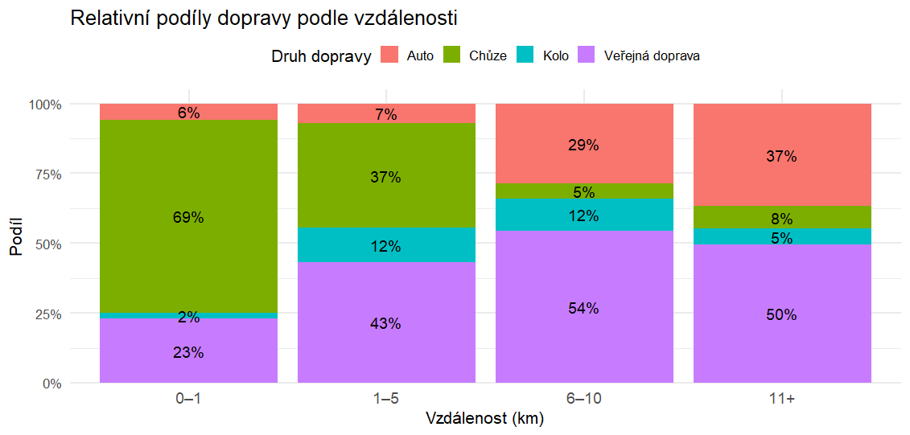
Vliv dojezdové vzdálenosti

